Slide 1
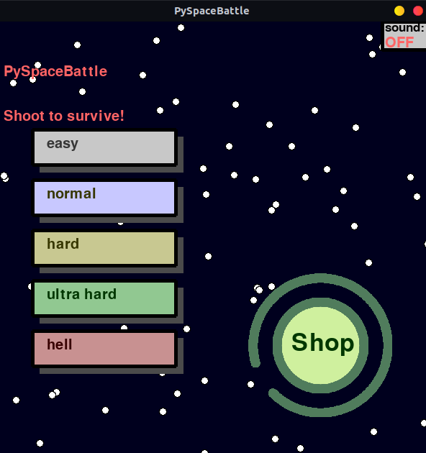
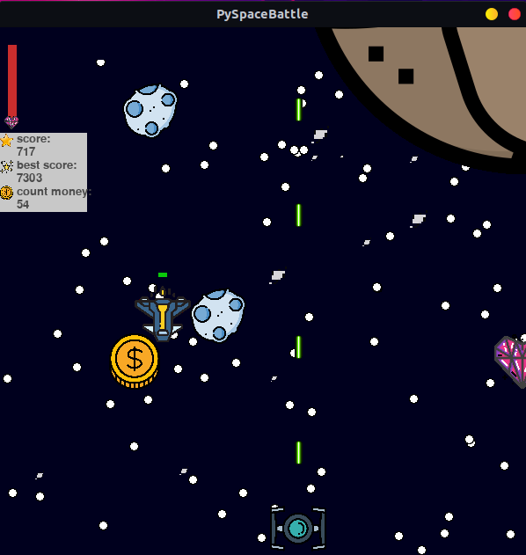
PySpaceBattle
проект выполнил Биточкин Егор

Slide 2
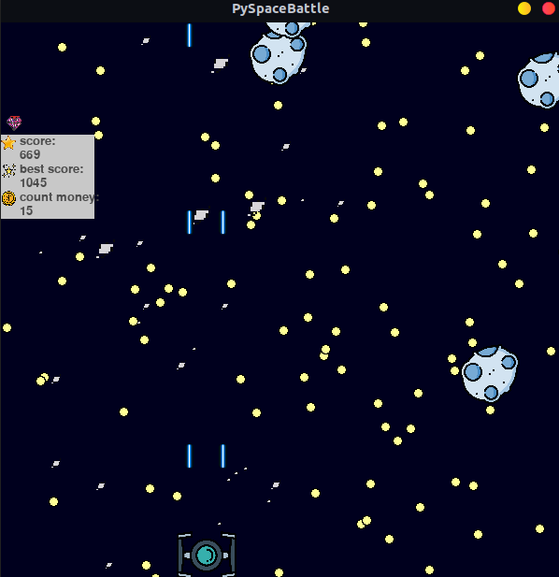
PySpaceBattle это бесконечная космическая игра — стрелялка с метеоритами, космическими кораблями планетами и их спутниками.

Slide 3
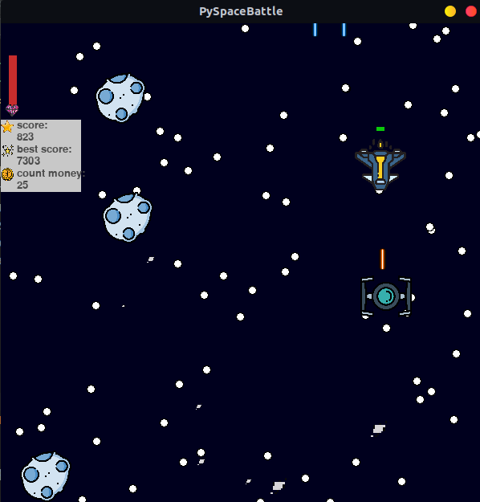
В проекте использовалась библиотека pygame и модуль random.

Slide 4
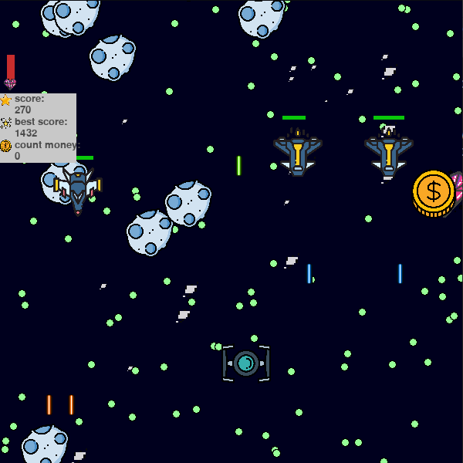
Можно добавить паузу и другие бонусы.

